Slide 1
ИТ архитектура

Slide 2
ИТ архитектура дает ответ на
какие функции (сервисы,микросервисы) должны быть у приложений и как они будут распределены между приложениями;
какую технологию применять: клиент-сервер, SOA, микросервисы;
как приложения интегрированы между собой;
на каком оборудовании размещать компоненты приложений, какие компоненты вынести в облако и т.п.

Slide 3
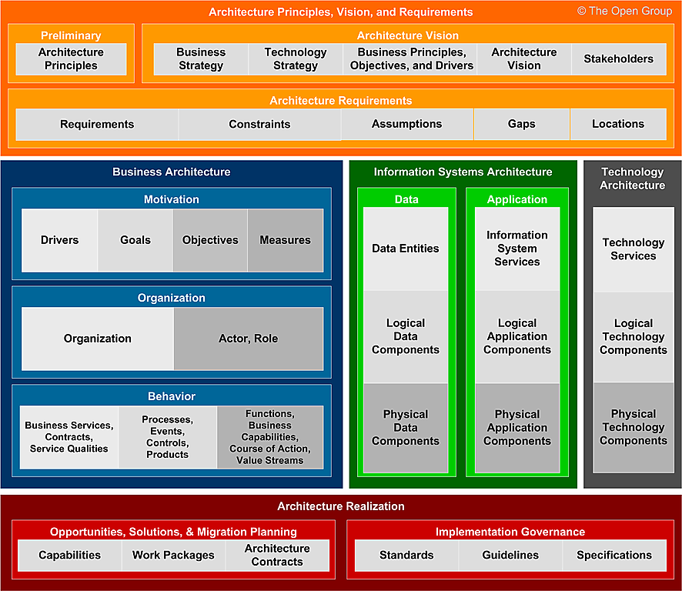

Slide 4
Состав системной архитектуры:
Архитектура данных описывает структуру логических и физических информационных активов организации и ресурсов управления данными.
Архитектура приложений обеспечивает проекты индивидуальных прикладных систем, которые будут развернуты, их взаимодействия между собой и их отношения к основным бизнес-процессам организации
Архитектура технологии описывает логические возможности программного обеспечения и оборудования, которые поддерживают развертывание бизнеса, данных и прикладных сервисов. Она включает инфраструктуру IT, промежуточное ПО, сети, коммуникации, процессы, стандарты и т.д.

Slide 5
Архитектура приложений
каталог приложений и их классификация приложений;
сервисы их классификация;
функции и их классификация;
привязку приложений к основным бизнес-процессам организации;
каталог взаимодействий (интеграций) между приложениями;
каталог функциональных требований к приложениям.

Slide 6
Стратегии предоставления информационных ресурсов
On premises
Cloud based
IaaS
PaaS
SaaS
Hybrid

Slide 7
Классификация информационных систем
MRP1-2,
ERP 1,2
CRM
HRM
SCM
MES
CAD/CAM
FRP
SCADA
OLAP

Slide 8
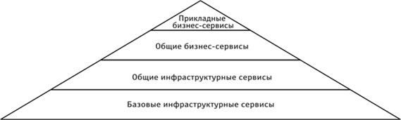
Технологическая модель архитектуры предприятия

Slide 9
Архитектура данных. Основные артефакты.
матрица сущностей данных/бизнес-функций
матрица приложений/данных
концептуальная диаграмма данных (UML, ER)
логическая диаграмма данных
диаграмма доступа данных ( матрица: данные + пользователь)
диаграмма миграции данных
диаграмма жизненного цикла данных

Slide 10
Архитектура приложений. Основные Артефакты.
Каталог портфеля приложений
Каталог интерфейсов
Матрица приложений/орг. элементов
Матрица ролей/приложений
Матрица приложений/функций
Матрица бизнес-взаимодействий
Матрица взаимодействий приложений
Диаграмма связей приложений
Диаграмма местоположений приложений и пользователей

Slide 11
Архитектура приложений. Основные Артефакты.
Диаграмма прецедентов приложений
Диаграмма управляемости предприятия
Диаграмма реализации процессов/приложений
Диаграмма программной инженерии
Диаграмма миграции приложений
Диаграмма развертывания программного обеспечения

Slide 12
Технологическая архитектура. Основные артефакты
Каталог технологических стандартов
Каталог портфеля технологий
Матрица приложений/технологий
Диаграмма сред и местоположений
Диаграмма декомпозиции платформы
Диаграмма обработки
Диаграмма сетевых вычислений/аппаратного обеспечения
Диаграмма инженерии коммуникаций

